Slide 1

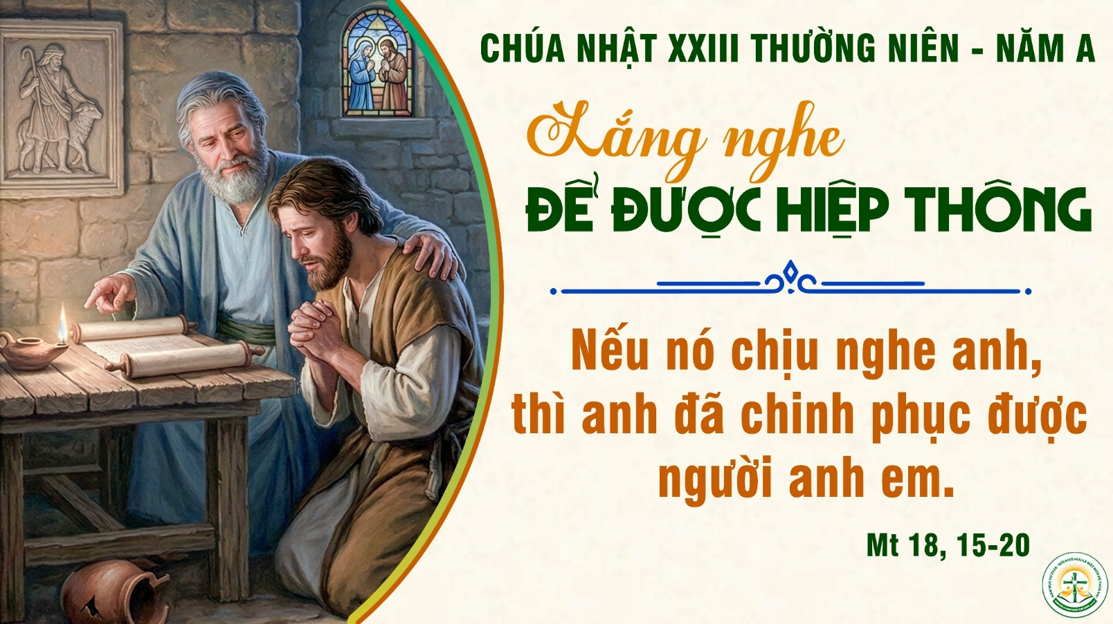

Slide 2
Ca Nhập Lễ
Lên đường về nhà Cha
Mai Nguyên Vũ

Slide 3
Đk: Nào cùng nắm tay nhau đi về nhà Cha, về nhà Cha tim ta rộn ràng vui sướng. Hát vang vang(theo cung đàn) ngợi khen Chúa đã hi sinh hiến thân mình trên thập hình vì chúng ta.

Slide 4
Tk1: Thánh cung chan hòa ánh sáng, có cung đàn dìu nhạc thánh. Bánh rượu nào thơm ngát hoa nào đẹp tươi nhất tiến dâng lên với trọn niềm tin.

Slide 5
Đk: Nào cùng nắm tay nhau đi về nhà Cha, về nhà Cha tim ta rộn ràng vui sướng. Hát vang vang(theo cung đàn) ngợi khen Đấng(đã hi sinh) hiến thân mình trên thập hình vì chúng ta.

Slide 6
Tk2: Đến bên Cha hiền đừng quên, lắng nghe lời Người nhủ khuyên. Đó là lời chân lý, đó là lời yêu quí, hãy ghi sâu giữ chặt người ơi.

Slide 7
Đk: Nào cùng nắm tay nhau đi về nhà Cha, về nhà Cha tim ta rộn ràng vui sướng. Hát vang vang(theo cung đàn) ngợi khen Đấng(đã hi sinh) hiến thân mình trên thập hình vì chúng ta.

Slide 9
KINH VINH DANH
Ca Lên Đi 2

Slide 10
Chủ tế: Vinh danh Thiên Chúa trên các tầng trời.
Cộng đoàn: Và bình an dưới thế, bình an dưới thế cho người thiện tâm.

Slide 11
Chúng con ca ngợi Chúa.
Chúng con chúc tụng Chúa.
Chúng con thờ lạy Chúa.
Chúng con tôn vinh Chúa.

Slide 12
Chúng con cảm tạ Chúa vì vinh quang cao cả Chúa.
Lạy Chúa là Thiên Chúa, là Vua trên trời, là Chúa Cha toàn năng.

Slide 13
Lạy Con Một Thiên Chúa Chúa Giê-su Ki-tô.
Lạy Chúa là Thiên Chúa, là Chiên Thiên Chúa, là Con Đức Chúa Cha.

Slide 14
Chúa xoá tội trần gian, xin thương, xin thương, xin thương xót chúng con.
Chúa xoá tội trần gian, xin nhận lời chúng con cầu khẩn.

Slide 15
Chúa ngự bên hữu Đức Chúa Cha, xin thương, xin thương, xin thương xót chúng con.

Slide 16
Vì lạy Chúa Giê-su Ki-tô, chỉ có Chúa là Đấng Thánh, chỉ có Chúa là Chúa, chỉ có Chúa là Đấng Tối Cao, cùng Đức Chúa Thánh Thần trong vinh quang Đức Chúa Cha. A-men. A-men.

Slide 17
KINH VINH DANH

Slide 18
Chủ tế: Vinh danh Thiên Chúa trên các tầng trời.
A+B: Và bình an dưới thế cho người thiện tâm.

Slide 19
A: Chúng con ca ngợi Chúa.
B: Chúng con chúc tụng Chúa.
A: Chúng con thờ lạy Chúa.
B: Chúng con tôn vinh Chúa.

Slide 20
A: Chúng con cảm tạ Chúa vì vinh quang cao cả Chúa.
B: Lạy Chúa là Thiên Chúa, là Vua trên trời, là Chúa Cha toàn năng.

Slide 21
A: Lạy con một Thiên Chúa, Chúa Giêsu Kitô.
B: Lạy Chúa là Thiên Chúa, là Chiên Thiên Chúa là Con Đức Chúa Cha.

Slide 22
A: Chúa xóa tội trần gian, xin thương xót chúng con.
B: Chúa xóa tội trần gian, xin nhậm lời chúng con cầu khẩn.

Slide 23
A: Chúa ngự bên hữu Đức Chúa Cha, xin thương xót chúng con.
B: Vì lạy Chúa Giêsu Kitô, chỉ có Chúa là Đấng Thánh.

Slide 24
Chỉ có Chúa là Chúa, chỉ có Chúa là đấng tối cao.
A+B: Cùng Đức Chúa Thánh Thần trong vinh quang Đức Chúa Cha.
Amen.

Slide 26


Slide 27
Thánh Vịnh 94
Chúa Nhật XXIII Thường Niên
Năm A
Lm. Kim Long
03 Câu

Slide 28
Đk: Hôm nay ước gì anh em nghe tiếng Chúa phán: Các ngươi chớ cứng lòng.

Slide 29
Tk1: Hãy đến đây ta reo mừng Chúa, tung hô Ngài, Núi đá độ trì ta. Vào trước Thánh Nhan ta dâng lời cảm tạ, cùng tung hô theo muôn tiếng đàn ca.

Slide 30
Đk: Hôm nay ước gì anh em nghe tiếng Chúa phán: Các ngươi chớ cứng lòng.

Slide 31
Tk2: Hãy cung cúc nơi Tôn Nhan phục bái, tiến bước vào kính Đấng tạo thành ta, là Đức Chúa ta, ta đây thuộc dân Ngài, Ngài canh coi như chăn dắt đàn chiên.

Slide 32
Đk: Hôm nay ước gì anh em nghe tiếng Chúa phán: Các ngươi chớ cứng lòng.

Slide 33
Tk3: Hãy chú tâm hôm nay nghe lời Chúa, chớ cứng lòng giống lúc ở Mas-sa, tại Mê-ri-ba, xem bao việc Ta làm, tổ tiên xưa manh tâm dám thử Ta.

Slide 34
Đk: Hôm nay ước gì anh em nghe tiếng Chúa phán: Các ngươi chớ cứng lòng.

Slide 35


Slide 36
Trong Đức Ki-tô, Thiên Chúa đã làm cho thế gian được giao hoà với Ngài, và trao cho chúng tôi công bố lời giao hoà.
Alleluia - Alleluia:
Alleluia …

Slide 37
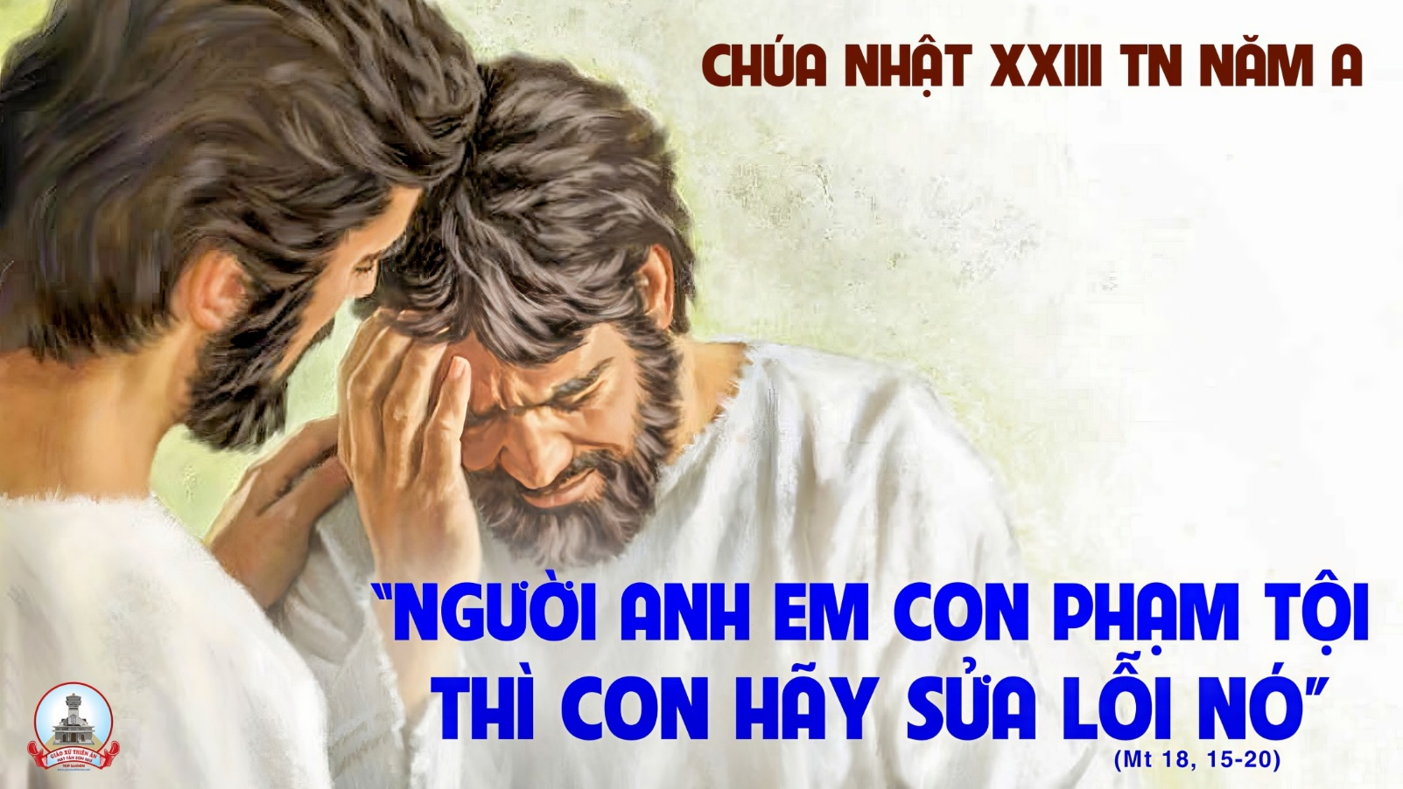

Slide 38
KINH TIN KÍNH

Slide 39
Tôi tin kính một Thiên Chúa là Cha toàn năng, Đấng tạo thành trời đất, muôn vật hữu hình và vô hình.

Slide 40
Tôi tin kính một Chúa Giêsu Kitô, Con Một Thiên Chúa, Sinh bởi Đức Chúa Cha từ trước muôn đời.

Slide 41
Người là Thiên Chúa bởi Thiên Chúa, Ánh Sáng bởi Ánh Sáng, Thiên Chúa thật bởi Thiên Chúa thật,

Slide 42
được sinh ra mà không phải được tạo thành, đồng bản thể với Đức Chúa Cha: nhờ Người mà muôn vật được tạo thành.

Slide 43
Vì loài người chúng ta và để cứu độ chúng ta, Người đã từ trời xuống thế.

Slide 44
Bởi phép Đức Chúa Thánh Thần, Người đã nhập thể trong lòng Trinh Nữ Maria, và đã làm người.

Slide 45
Người chịu đóng đinh vào thập giá vì chúng ta, thời quan Phongxiô Philatô; Người chịu khổ hình và mai táng, ngày thứ ba Người sống lại như lời Thánh Kinh.

Slide 46
Người lên trời, ngự bên hữu Đức Chúa Cha, và Người sẽ lại đến trong vinh quang để phán xét kẻ sống và kẻ chết, Nước Người sẽ không bao giờ cùng.

Slide 47
Tôi tin kính Đức Chúa Thánh Thần là Thiên Chúa và là Đấng ban sự sống, Người bởi Đức Chúa Cha và Đức Chúa Con mà ra,

Slide 48
Người được phụng thờ và tôn vinh cùng với Đức Chúa Cha và Đức Chúa Con: Người đã dùng các tiên tri mà phán dạy.

Slide 49
Tôi tin Hội Thánh duy nhất thánh thiện công giáo và tông truyền.

Slide 50
Tôi tuyên xưng có một Phép Rửa để tha tội. Tôi trông đợi kẻ chết sống lại và sự sống đời sau. Amen.

Slide 51

Lời Nguyện Tín Hữu

Slide 52

Mỗi lời kinh
Lm.Kim Long

Slide 53
Đk: Mỗi giọt mồ hôi là mỗi lời kinh Con lo vun tưới nương đồng hôm sớm, mai đây tinh kết nê rượu bánh thơm tiến về trời cao mừng Chúa hiển vinh.

Slide 54
Tk1: Lễ vật con dâng Chúa hôm nay từ bao nhiêu đêm ngày bàn tay lao công này tạo tác. Mang theo sướng vui vì đã góp phần phục vụ Chúa trong muôn người.

Slide 55
Đk: Mỗi giọt mồ hôi là mỗi lời kinh Con lo vun tưới nương đồng hôm sớm, mai đây tinh kết nê rượu bánh thơm tiến về trời cao mừng Chúa hiển vinh.

Slide 56
Tk2: Lễ vật con dâng Chúa hôm nay từ bao nhiêu lao nhọc là bao nhiêu cơ cực chồng chất. Nhưng luôn vững tin. Tình yêu của Ngài làm thần trí con an bình.

Slide 57
Đk: Mỗi giọt mồ hôi là mỗi lời kinh Con lo vun tưới nương đồng hôm sớm, mai đây tinh kết nê rượu bánh thơm tiến về trời cao mừng Chúa hiển vinh.

Slide 58
Tk3: Lễ vật con dâng Chúa hôm nay là bao nhiêu vui mừng là bao nhiêu cơ cực chồng lẫn mong sao lễ dâng được như khói trầm ngào ngạt trước tôn nhan Ngài.

Slide 59
Đk: Mỗi giọt mồ hôi là mỗi lời kinh Con lo vun tưới nương đồng hôm sớm, mai đây tinh kết nê rượu bánh thơm tiến về trời cao mừng Chúa hiển vinh.

Slide 62
Ca Nguyện Hiệp Lễ
Ân Huệ
Lm.Nguyễn Hùng Cường

Slide 63
Tk1: “Lắng lo ưu phiền từng khuya sớm trông cậy nơi Chúa. Chúa thương con nhiều lòng con vững tin vào Chúa thôi. Chúa dắt dìu con trên đời chia sớt buồn vui cuộc đời. Ngài cùng con bước dẫu cuộc đời bao hiểm nguy”.

Slide 64
Đk: Cảm tạ Chúa ôi biết bao nhiêu ân huệ của Ngài. Cuộc đời con chan chứa ơn thiêng tình Ngài lai láng. Lòng thành kính dâng trọn xác hồn nguyện cầu Chúa luôn ở với con, cho con đời sống chan hòa thánh ân.

Slide 65
Tk2: Tiếng kinh sớm chiều của dân Chúa dâng lời kêu khấn. Chúa thương nhậm lời tình yêu Chúa cao vời biết bao. Dâng Chúa lời kinh cảm tạ dâng xác hồn trong tay Ngài. Cuộc đời con thấm đậm tình yêu Chúa thương.

Slide 66
Đk: Cảm tạ Chúa ôi biết bao nhiêu ân huệ của Ngài. Cuộc đời con chan chứa ơn thiêng tình Ngài lai láng. Lòng thành kính dâng trọn xác hồn nguyện cầu Chúa luôn ở với con, cho con đời sống chan hòa thánh ân.

Slide 67
Tk3: Nếu có hai người ở duối đất hiệp cầu xin Chúa. Chúa Cha trên Trời Ngài thương xót nghe lời khấn xin. Giây phút cùng nhau quây quần Chúa sẽ ở giũa mọi người. Đời thật hạnh phúc danh Ngài tỏa lan khắp nơi.

Slide 68
Đk: Cảm tạ Chúa ôi biết bao nhiêu ân huệ của Ngài. Cuộc đời con chan chứa ơn thiêng tình Ngài lai láng. Lòng thành kính dâng trọn xác hồn nguyện cầu Chúa luôn ở với con, cho con đời sống chan hòa thánh ân.

Slide 70
Ca Kết Lễ
Niềm cậy trông
Hoàng Vũ

Slide 71
Tk1: “Mẹ ơi! Bao người lạc buốc lưu đầy ngày tháng chơi vơi như thuyền nan giữa khơi. Đoàn con xin Mẹ Mẹ hãy thương tình dìu dắt con thơ qua hiểm nguy cõi đời.

Slide 72
Đk: Mẹ niềm cậy trông chưa thấy ai xin Mẹ về không. Hỡi Mẹ Thiên Chúa xin hãy lắng nghe con này van. Mẹ niềm an vui ôi nữ trinh là niềm an vui. Hết tình kêu khấn con tin chắc Mẹ thương nhận lời.

